Slide 1

Název školy: Základní škola a Mateřská škola při dětské léčebně, Janské Lázně, Horní promenáda 268
Autor: Bc. Renáta Bojarská Datum: 9.2.2012
Název: VY_32_INOVACE_14_PŘÍRODOPIS
Téma: Anatomie a fyziologie člověka- Soustava nervová 1 Ročník: 8.
Číslo projektu: CZ.1.07/1.4.00/21.2979

Slide 2
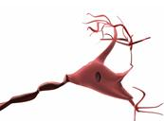
Soustava nervová
Nervová soustava řídí činnost lidského těla.
Umožňuje přijímání informací z vnějšího světa, uchování těchto vjemů a vytváří adekvátní odpovědi na ně.
Nervová soustava se skládá z mozku, míchy a obvodového – periferního nervstva.

Slide 3
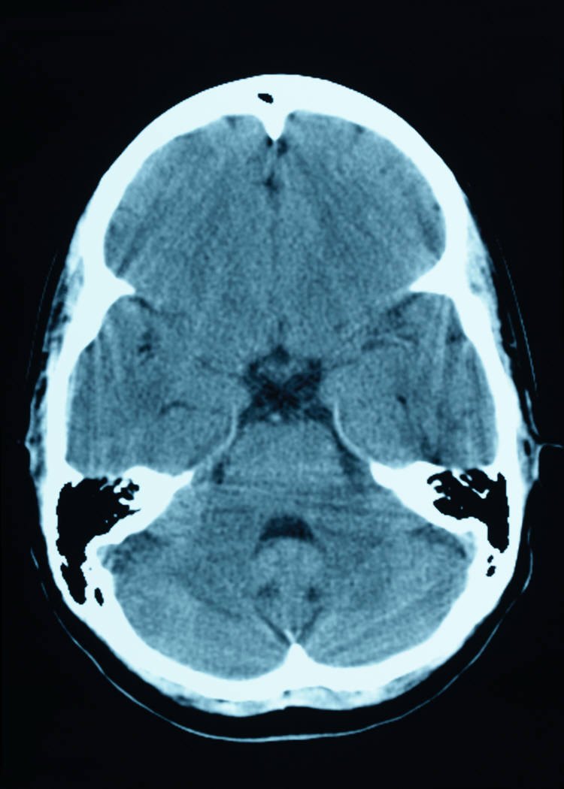
Centrální nervový systém

Slide 4
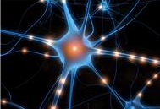
Stavba a funkce nervové tkáně
Základní stavební jednotkou je nervová buňka – neuron a podpůrné gliové buňky.
Neurony – tvoří, přijímají a přenášejí vzruchy – informace
Neuron je tvořen – tělem buňky
- 5-7 krátkými výběžky –dendrity
- jedním dlouhým vláknem axonem
- neuritem

Slide 5
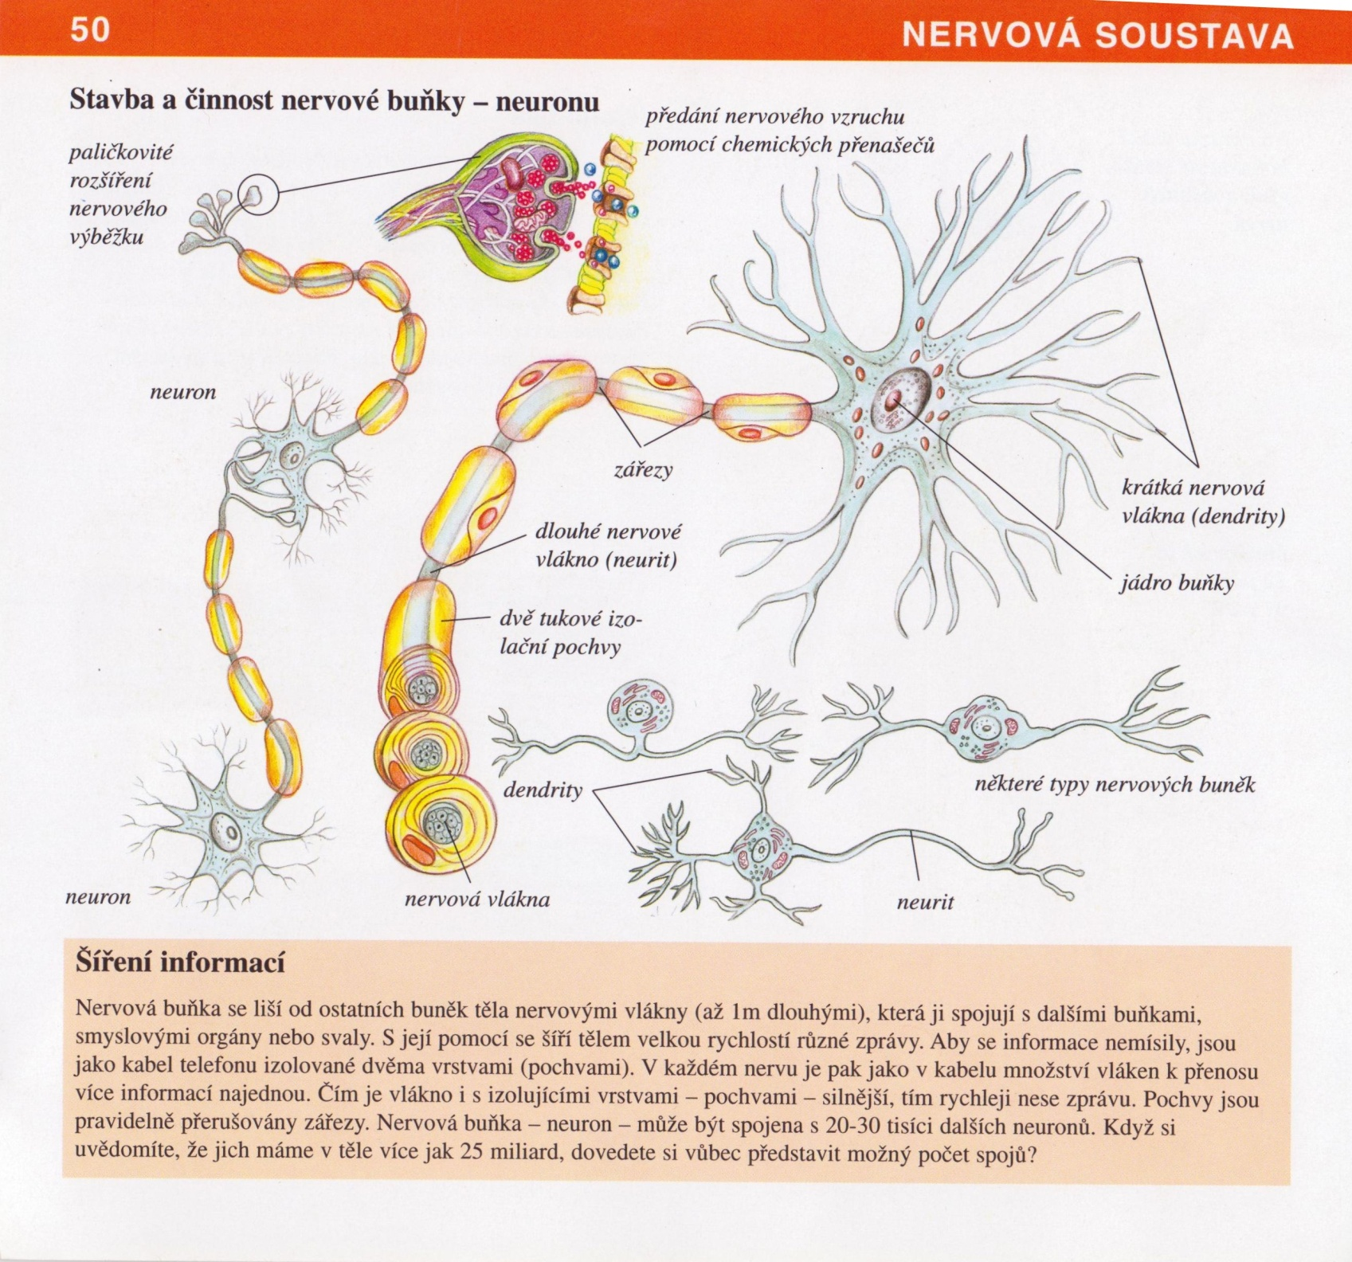

Slide 6
Stavba a funkce nervové tkáně
Dendrity přijímají informace z jiných neuronů a vedou je do těla neuronu.
Axon vede signály z neuronu k dalším buňkám.
Gliové buňky zajišťují přísun energie pro neurony a tvoří bílé obaly na axonech – myelinové pochvy, ty izolují od jiných nežádoucích informací.

Slide 7
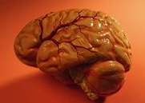
Mozek
Mozek řídí činnost celého organismu.
Hmotnost mozku je cca 1,4 kg.
Mozek je obalen 3 mozkovými plenami.
Mozek je uložen v lebce.
Je obklopen tekutinou - mozkomíšním mokem, který mozek nadlehčuje, omývá a chrání před otřesy.

Slide 8
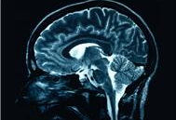
Mozek
Mozek se dělí na:
Koncový mozek
Mezimozek
Střední mozek
Mozeček
Prodlouženou míchu

Slide 9
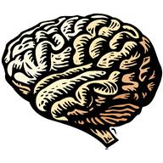
Koncový mozek
největší oddíl mozku a nejrozvinutější
skládá se ze dvou hemisfér
na povrchu je šedá kůra mozková složená z nervových buněk, pod kůrou je bílá hmota – tu tvoří vlákna nervových buněk
kůra je rozbrázděna závity
jsou zde mozková ústředí – hybné, cítivé, zrakové, sluchové
v čelním a temenním laloku jsou centra vyšší nervové činnost – hlavně duševní

Slide 10
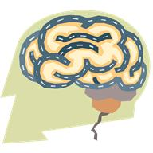
Mezimozek
V mezimozku se přepojují dráhy vedoucí z těla do kůry.
Mezimozek je spojen s hypofýzou – řídí její činnost.
Mezimozek řídí – tělesnou teplotu, rozmnožování, příjem tekutin a potravy.
Vznikají zde některé hormony – vazopresin a oxytocin, které přecházejí do hypofýzy.

Slide 11
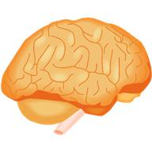
Střední mozek
Střední mozek je nejmenší část mozku.
Jsou zde centra pro sluchové a zrakové reflexy – otočení hlavy za sluchovým nebo světelným podnětem.
Středním mozkem prochází kanálek spojující 3. a 4. komoru.

Slide 12
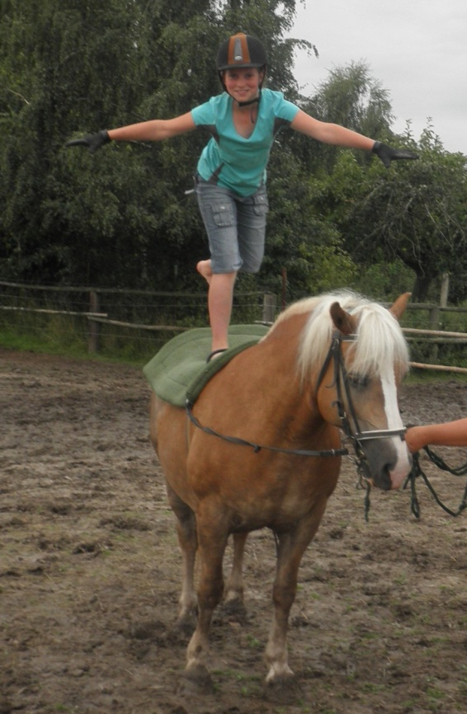
Mozeček
Mozeček má dvě polokoule.
Řídí rovnováhu těla.
Slaďuje pohyby.
Umožňuje vzpřímené držení těla.
Umožňuje koordinaci pohybů, včetně chůze.

Slide 13
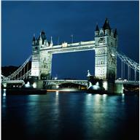
Most
Most je vyvinut jen u vyšších savců.
Tvoří ho soubor vláken, které vedou z mozku do míchy a mozečku a zpět.

Slide 14
Prodloužená mícha
Prodloužená mícha navazuje na páteřní míchu.
Je asi 2,5 cm dlouhá.
V prodloužené míše jsou umístěna důležitá centra – pro dýchání, srdeční činnost.
Nalézá se zde ústředí nepodmíněných reflexů – polykání, slinění, kašlání, kýchání, zvracení.

Slide 15
Mícha
Mícha je trubice z nervové tkáně, uprostřed je kanálek.
Je dlouhá okolo 45 cm.
Uvnitř míchy je šedá hmota, která tvarem připomíná motýlí křídla.
Kolem šedé hmoty je bílá hmota.
Dráhy spojují míchu s mozkem.
Mezi obratli vystupuje do stran 31 párů míšních nervů.

Slide 16
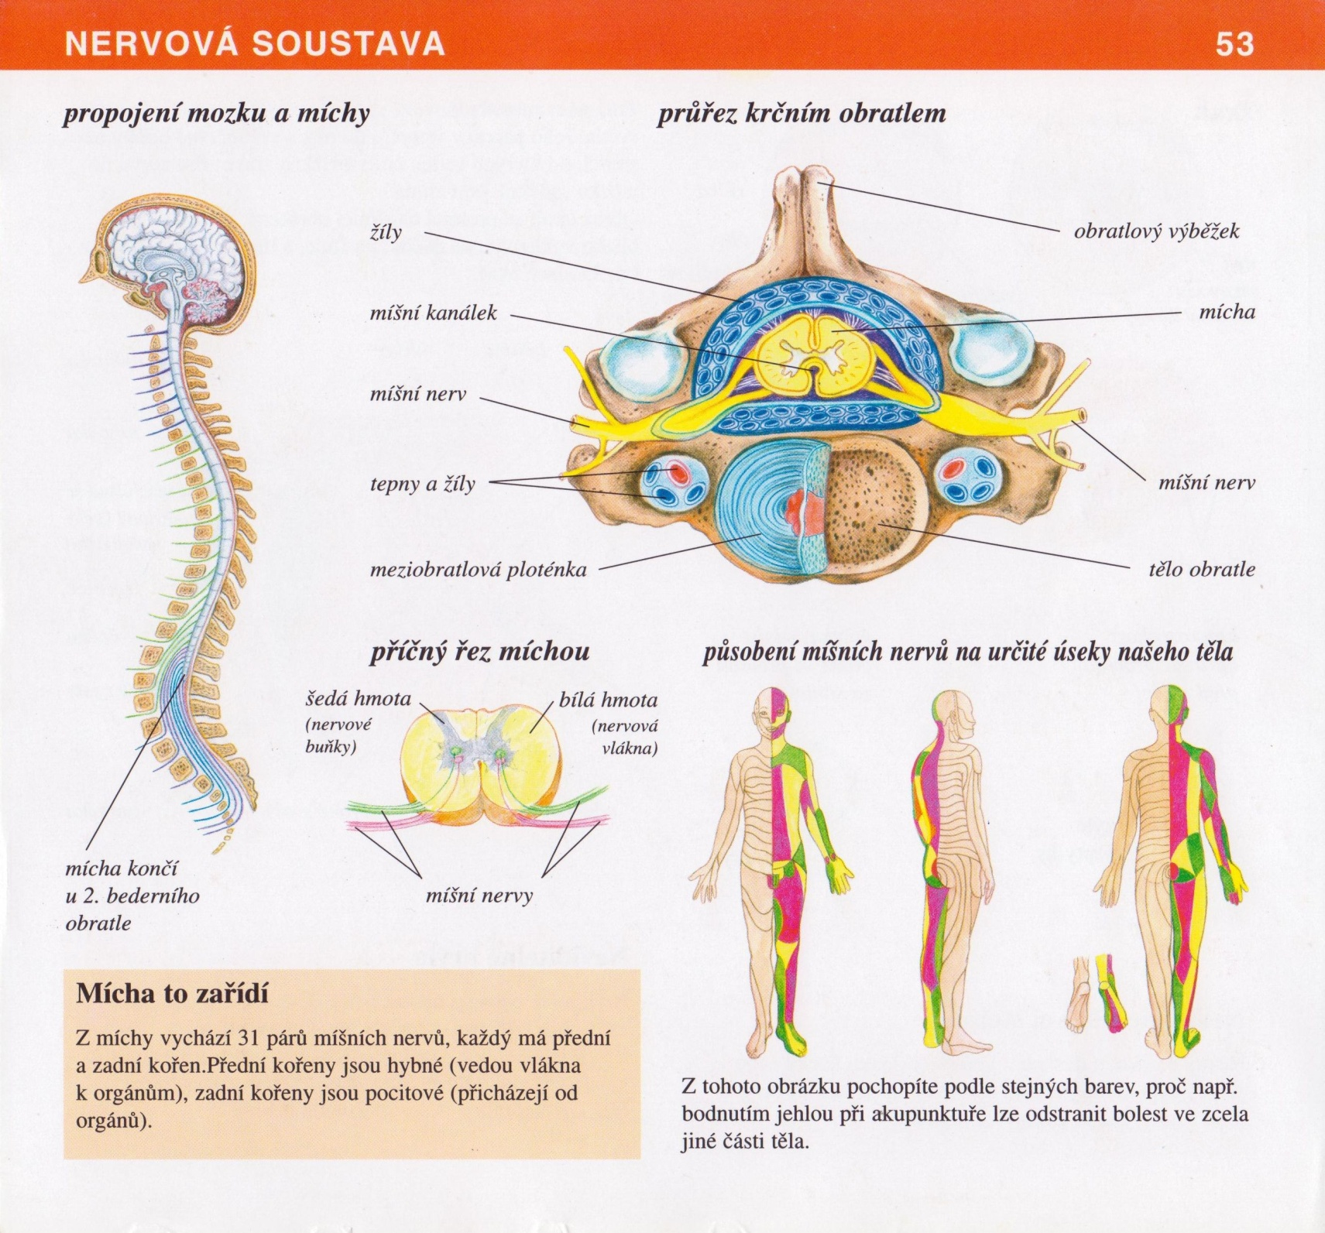

Slide 17
Poranění míchy a mozku
Poranění míchy a mozku může vést k ochrnutí určité části těla nebo přímo ke smrti člověka.
Důležitá prevence!
Ochranné helmy při lyžování, jízdě na kole.
Opatrnost při skocích do vody v neznámém prostředí.
Onemocnění – vzteklina, klíšťová encefalitida, lymská borelióza.

Slide 18
Otázky
1. Jakou funkci má v organismu mozek ?
2. Vyjmenuj části mozku.
3. Najdi na internetu, jak se můžeme bránit proti onemocnění klíšťovou encefalitidou ?
4. Jaká centra se nacházejí v prodloužené míše ?
5. Najdi na internetu, co je to duševní hygiena.

Slide 19
Odpovědi
1. prezentace str. 6 – mozek řídí činnost celého organismu
2. prezentace str. 7 – koncový mozek, mezimozek, mozeček, prodloužená mícha, střední mozek
4. prezentace str. 13 – centra pro dýchání, srdeční činnost

Slide 20
ANOTACE
Cíl hodiny:
- seznámení s částmi a funkcí mozku a míchy
- zamyšlení nad prevencí poškození mozku
- pravidla duševní hygieny
- vysvětlení, co je to psychiatrie
- práce s prezentací
- znalosti lze využít v dalších předmětech: výchově ke zdraví, fyzice, chemii.

Slide 21
Použitá literatura, zdroje
LUDĚK J. DOBROURUKA, BLANKA VACKOVÁ, REGINA KRÁLOVÁ, PAVEL BARTOŠ. Přírodopis III. Praha: Scientia, 1999. ISBN 80-7183-246-4.
IVAN DYLEVSKÝ. Anatomie a fyziologie člověka. Olomouc: Epava, 1998. ISBN 80-901 667-0-9.
JAN KANTOREK, JAROSLAV JURČÁK,JIŘÍ FRONĚK A KOL. Přírodopis 8. Olomouc: Prodos, 1999. ISBN 80-7230-040-7.
EDUARD KOČÁREK, EDUARD KOČÁREK. Přírodopis pro 8. ročník základní školy. Praha: Jinan, 2000.
JIŘÍ FRONĚK. Lidské tělo. Praha: Blug, 1999. ISBN 80-85635-97-6
Zdroje : Vlastní tvorba
www. office.microsoft.com

